Slide 1
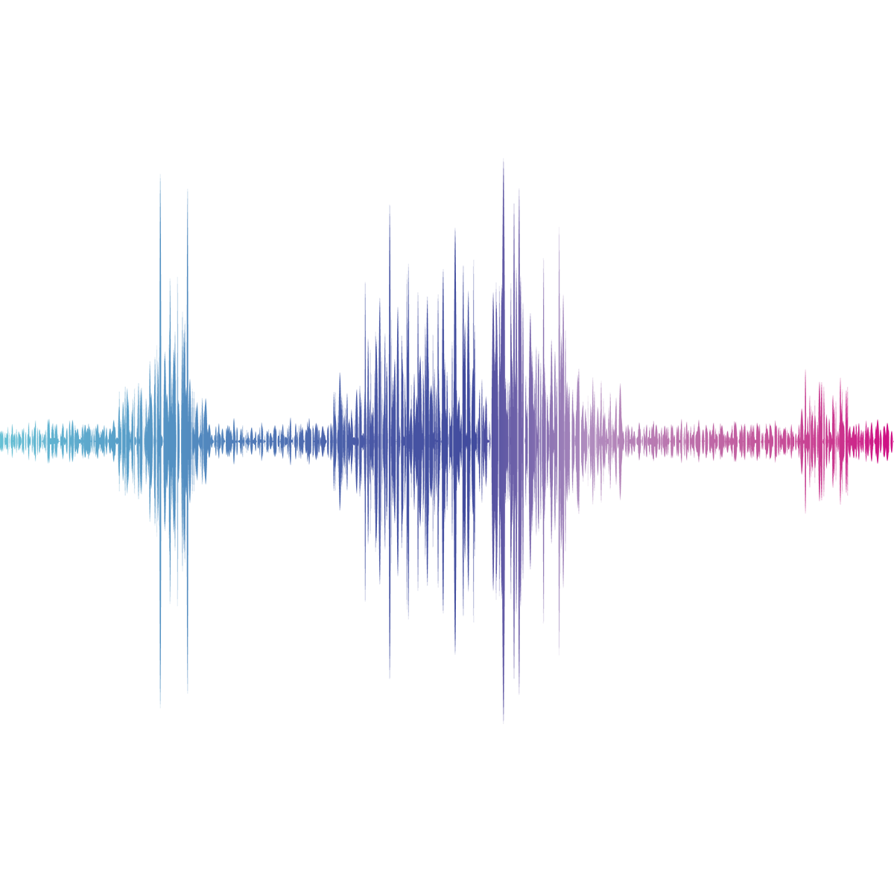
트랙 기반 음악 추천 서비스
웹브레인
김병민
임지호
유병호
최재형

Slide 2



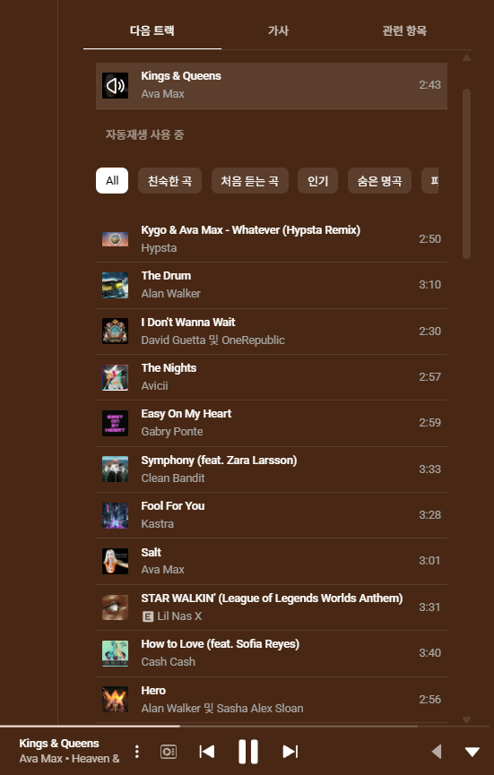
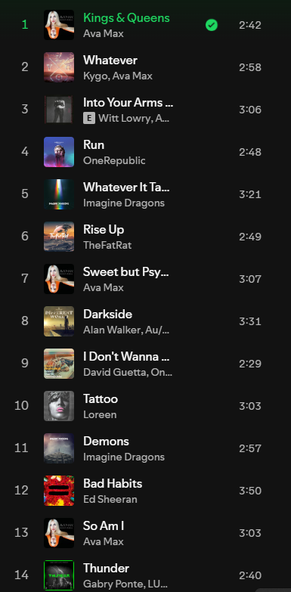
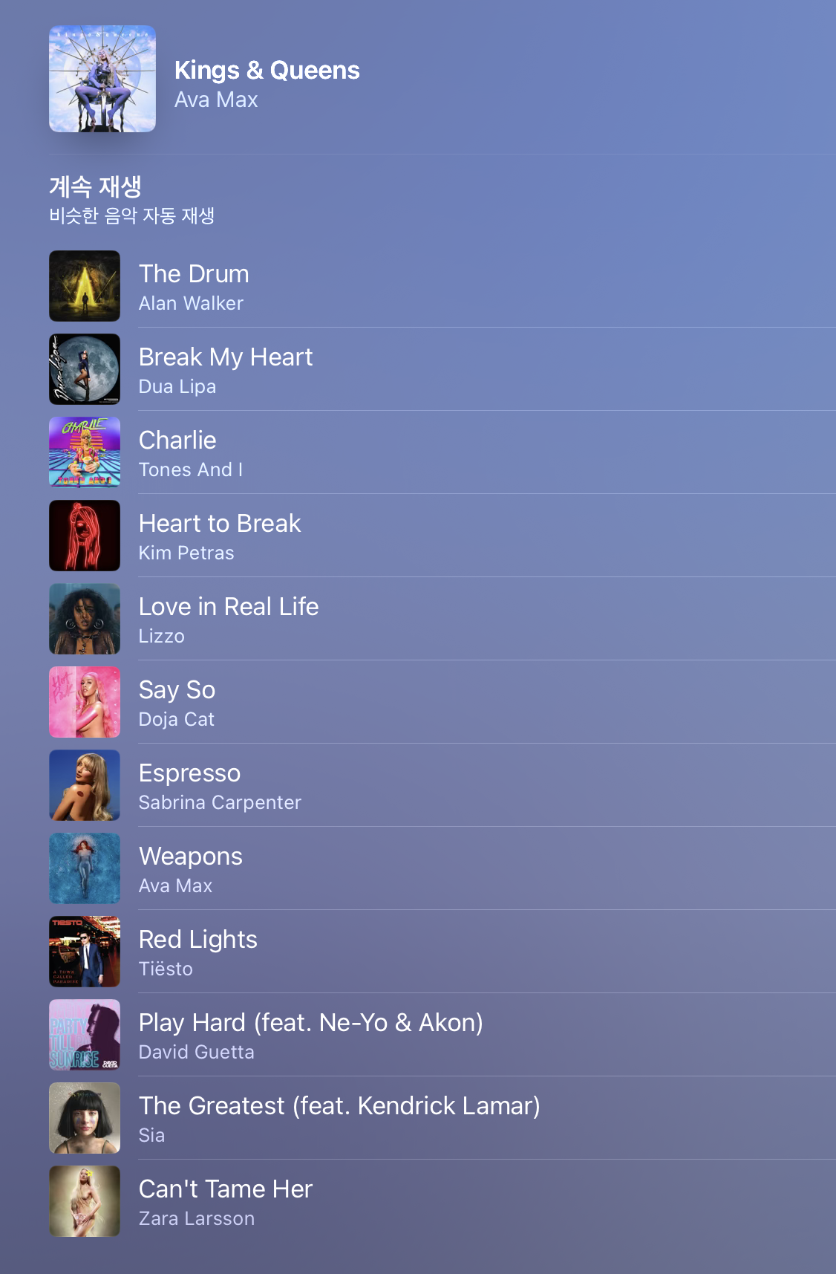
개발 동기
Notes:
많은 사용자가 있는 유튜브 뮤직, 스포티파이, 애플 뮤직의 추천시스템.
같은 노래에 대해서 각 서비스가 다르게 추천을 함. > 곂치는 곡 및 아티스트 들이 보임
이 3개의 서비스를 다 사용해 보았고, 현재 유튜브와 스포티파이를 정기 구독하고 있는 입장에서 노래 추천 서비스는 훌륭하고 숨겨저있는 명곡을 찾아내기에 만족

Slide 3
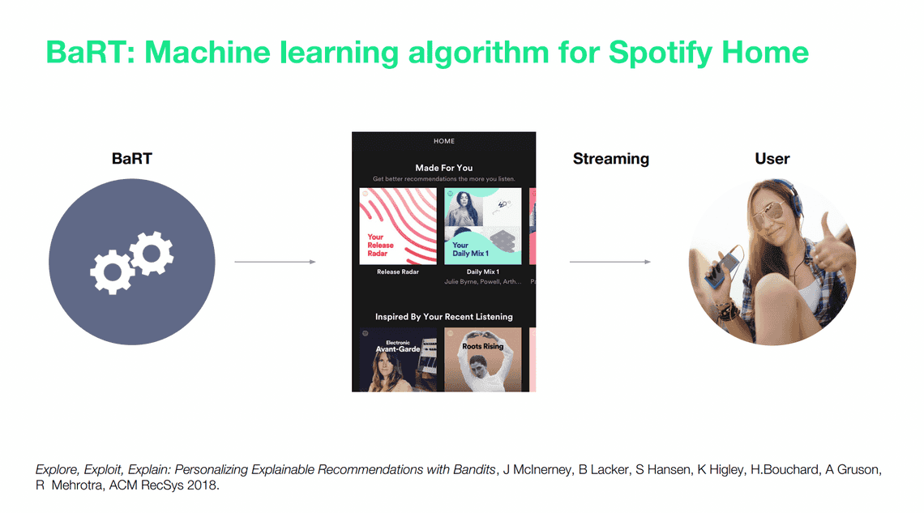
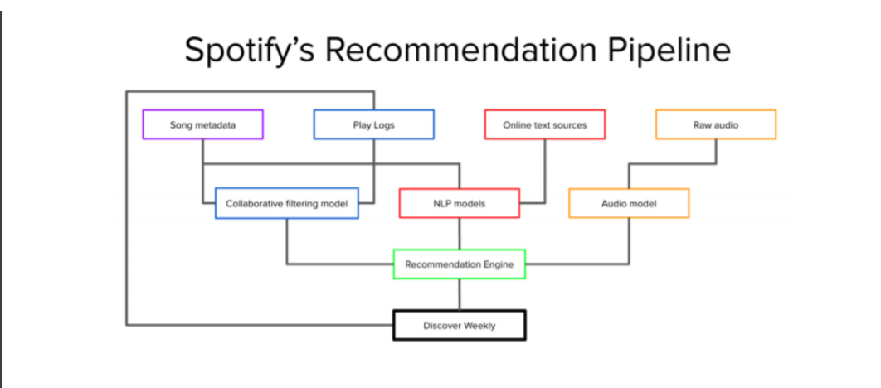
개발 동기
BaRT는 사용자의 피드백을 받아 개인화된 노래를 추천
노래를 끝까지 청취하면 + , 30초안에 스킵 및 중단 시 -
Notes:
그 중 지금 전 세계 음원 시장의 30%을 차지 할 수 있었던 스포티파이의 추천 알고리즘입니다.
스포티파이는 BaRT라는 알고리즘을 사용합니다. 그 외에도 Collaborative Filtering과 같은 알고리즘도 사용하지만 지금은 핵심 알고리즘인 BaRT에 대해 간단히 설명
Bandit for Recommendations as Treatments
노래의 가사, 장르, 분위기 등을 분석하여 추천 알고리즘에 넣습니다.
그 후 추천한 노래를 끝까지 듣는다면 이 정보를 다시 다음 추천 때 지표로 사용하고, 30초 안에 노래를 스킵 및 재생 중단을 했을 경우
이를 통해 사용자의 취향을 쌓아가는 방식으로 추천을 하게 됩니다.

Slide 4


개발 동기
사용자는 이 노래가 왜 추천되었는지 짐작만 할 뿐 정확한 이유는 모름
특정 악기의 사용, 멜로디의 진행이 마음에 들었지만, 추천은 괴리가 있을 수 있음
Notes:
하지만 이렇게 추천한 노래에 대해서, 사용자는 왜 이 노래가 추천되었는지 짐작만 할 수 있을 뿐, 정확한 이유는 알 수 없음.
단지, 장르가 비슷, 같은 아티스트 등의 정보만 가지고 있음
또, 노래 전체 중에서도 특별히 마음에 드는 부분 (특정 악기의 사용, 보컬의 흐름, 멜로디의 진행)이 마음에 들 수 있으나, 아직 이러한 부분까지 추천하는 서비스는 미미.

Slide 5
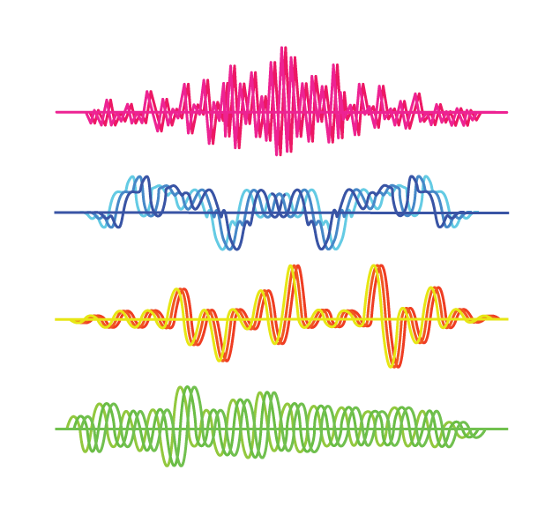
개발 동기
보컬
베이스
드럼
멜로디
노래를 보컬,베이스 등을 분리하여 사용자가 원하는 부분을 지정 후 검색
Notes:
노래를 보컬, 베이스 등 으로 분리하여 사용자가 원하는 부분을 지정 후 검색하는 서비스를 기획
이 노래에 대해 30초부터 50초까지 나온 드럼이 마음에 듬 > 유사한 드럼을 가진 노래를 search

Slide 6

사용자 요구 사항
음원 파일
검색하고자 하는 파트
검색 범위(초)

Slide 7
사용자 요구 사항 - 시나리오
보컬
베이스
드럼
멜로디
Notes:
사용자 시나리오입니다.
평소 노래 듣기를 좋아하던 A
어느날 노래 앱에 뜬 곡의 드럼 부분이 꽂히게 된다.
곡을 여러 번 감상 한 후, 이런 드럼 소리가 들어간 노래를 더 듣고 싶다는 욕구를 경험
하지만 이러한 검색 서비스는 존재하지 않아 답답함을 느낀다
악기 분석 추천 서비스에 들어가 음원을 업로드 하자, 보컬,드럼,베이스 등의 파형이 나오고, 자신이 마음에 들었던 드럼 구간을 선택하고 유사곡 추천을 누른다.
얼마 후, 해당 곡의 드럼 비트, 톤을 분석하여 유사도 92%와 함께 5개의 곡을 추천해준다.
추천된 곡을 하나씩 들어보고 자신이 찾는 스타일이 있어서 매우 만족한다.

Slide 8
사용자 요구 사항 - 시나리오
유사도 92% 5개곡
Notes:
사용자 시나리오입니다.
평소 노래 듣기를 좋아하던 A
어느날 노래 앱에 뜬 곡의 드럼 부분이 꽂히게 된다.
곡을 여러 번 감상 한 후, 이런 드럼 소리가 들어간 노래를 더 듣고 싶다는 욕구를 경험
하지만 이러한 검색 서비스는 존재하지 않아 답답함을 느낀다
악기 분석 추천 서비스에 들어가 음원을 업로드 하자, 보컬,드럼,베이스 등의 파형이 나오고, 자신이 마음에 들었던 드럼 구간을 선택하고 유사곡 추천을 누른다.
얼마 후, 해당 곡의 드럼 비트, 톤을 분석하여 유사도 92%와 함께 5개의 곡을 추천해준다.
추천된 곡을 하나씩 들어보고 자신이 찾는 스타일이 있어서 매우 만족한다.

Slide 9





기술 및 툴
Frontend
Backend
AI Backend
FAISS
Notes:
사용할 기술에 대해 설명
프런트는 리액트로,
백엔드는 nestJS와 mariaDB로 학과 서버를 사용할 예정이며,
AI 벡엔드는 PyTorch로 모델 구축 및 훈련, 모델로 산출되는 임베디드 벡터를 meta에서 발표한 고성능 벡터 검색 라이브러리인 faiss에 저장할 것입니다.
Ai 서버는 외부 클라우드 서버를 사용할 예정입니다.

Slide 10
기대 효과
사용자의 선호 구간을 정밀하게 분석하여, 개개인에게 최적화된 맞춤형 음악을 제안한다.
기존 음악 추천 알고리즘으로 발견 할 수 없었던 취향에 맞춘 음악을 제안한다.

